Slide 1
Zaawansowane techniki WPF: polecenia i zachowania
Programowanie Windows
Jacek Matulewski
21 października 2019
http://www.fizyka.umk.pl/~jacek/dydaktyka/winprog_v2/

Slide 2
Polecenia
Interfejs ICommand
namespace System.Windows.Input
{
public interface ICommand
{
event EventHandler CanExecuteChanged;
bool CanExecute(object parameter);
void Execute(object parameter);
}
}
Wzorzec projektowy polecenie.
Parametr polecenia (object).
Można tworzyć własne klasy implementujące ICommand.
Klasa RelayCommand oferuje „ogólną” implementację interfejsu ICommand (nie ma jej w platformie .NET)

Slide 3
Polecenia
Klasa polecenia (klasa implementująca interfejs ICommand)
public class ResetujCommand : ICommand
{
public event EventHandler CanExecuteChanged;
public bool CanExecute(object parameter)
{
return true;
}
public void Execute(object parameter)
{
ModelWidoku modelWidoku = parameter as ModelWidoku;
if (modelWidoku != null) modelWidoku.Resetuj();
}
}
Przekazywanie modelu widoku jako parametru to słabe rozwiązanie

Slide 4
Polecenia
Definicja własności-polecenia tylko do odczytu w modelu widoku (z leniwą inicjacją)
private ICommand resetujCommand;
public ICommand Resetuj
{
get
{
if (resetujCommand == null)
resetujCommand = new ResetujCommand();
return resetujCommand;
}
}
Przekazywanie modelu widoku jako parametru to słabe rozwiązanie

Slide 5
Polecenia
Tylko nieliczne kontrolki (np. Button)
mają zdefiniowane polecenia
(atrybuty Command i CommandParameter)
Widok
<Window ... >
<Window.DataContext>
<mw:ModelWidoku />
</Window.DataContext>
<StackPanel>
<Button Content="Resetuj" Height="25" Width="75" Margin="10,0,0,10"
VerticalAlignment="Bottom" HorizontalAlignment="Left"
Command="{Binding Resetuj}"
CommandParameter=
"{Binding RelativeSource={RelativeSource Self},
Path=DataContext}" />
...
</StackPanel>
</Window>
Przekazywanie modelu widoku jako parametru to słabe rozwiązanie

Slide 6
Polecenia
Korekta: przekazywanie modelu widoku przez głowę konstruktora
public class ResetujCommand : ICommand
{
private readonly ModelWidoku modelWidoku;
public ResetujCommand(ModelWidoku modelWidoku)
{
if (modelWidoku == null)
throw new ArgumentNullException("modelWidoku");
this.modelWidoku = modelWidoku;
}
public event EventHandler CanExecuteChanged;
public bool CanExecute(object parameter)
{
return true;
}
...
}

Slide 7
Polecenia
Korekta: przekazywanie modelu widoku przez głowę konstruktora
private ICommand resetujCommand;
public ICommand Resetuj
{
get
{
if (resetujCommand == null)
resetujCommand = new ResetujCommand(this);
return resetujCommand;
}
}

Slide 8
Polecenia
Sprawdzanie możliwości wykonania polecenia
public class ResetujCommand : ICommand
{
...
public event EventHandler CanExecuteChanged
{
add
{
CommandManager.RequerySuggested += value;
}
remove
{
CommandManager.RequerySuggested -= value;
}
}
public bool CanExecute(object parameter)
{
return modelWidoku.CzyZmieniony;
}
Nie zadziała w UWP

Slide 9
Polecenia
Wiązanie z naciskaniem klawiszy lub przycisków myszy
<Window ...>
...
<Window.DataContext>
<mw:ModelWidoku />
</Window.DataContext>
<Window.InputBindings>
<KeyBinding Key="R" Modifiers="Control" Command="{Binding Resetuj}" />
<MouseBinding Gesture="Alt+MiddleClick" Command="{Binding Resetuj}" />
</Window.InputBindings>
...
</Window>

Slide 10
Polecenia
Klasa RelayCommand (aka MvvmCommand)
public class RelayCommand : ICommand
{
readonly Action<object> _execute;
readonly Predicate<object> _canExecute;
public RelayCommand(Action<object> execute,
Predicate<object> canExecute = null)
{
if (execute == null)
throw new ArgumentNullException(nameof(execute));
_execute = execute;
_canExecute = canExecute;
}
public void Execute(object parameter)
{
_execute(parameter);
}
...
}

Slide 11
Polecenia
Klasa RelayCommand (aka MvvmCommand)
public class RelayCommand : ICommand
{
...
public bool CanExecute(object parameter)
{
return _canExecute == null ? true : _canExecute(parameter);
}
public event EventHandler CanExecuteChanged
{
add
{
if (_canExecute != null) CommandManager.RequerySuggested += value;
}
remove
{
if (_canExecute != null) CommandManager.RequerySuggested -= value;
}
}
}

Slide 12
Zdarzenia → Polecenie
Tylko niektóre kontrolki (np. Button) mają zdefiniowane polecenia (atrybuty Command i CommandParameter).
Do każdego elementu można dodać polecenia wygenerowane na bazie zdarzeń (mechanizm przygotowany na potrzeby współpracy z Expression Blend/Blend for Visual Studio)
Konieczne dodanie do projektu referencji do dwóch bibliotek:
System.Windows.Interactivity.dll (platforma .NET)
Microsoft.Expression.Interaction.dll (Blend)
Uwaga! Tej drugiej może nie być.

Slide 13
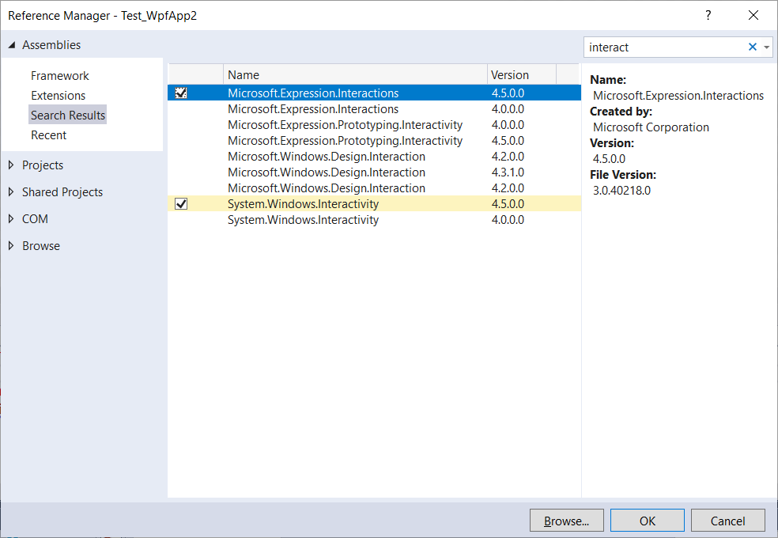
Zdarzenia → Polecenie

Slide 14
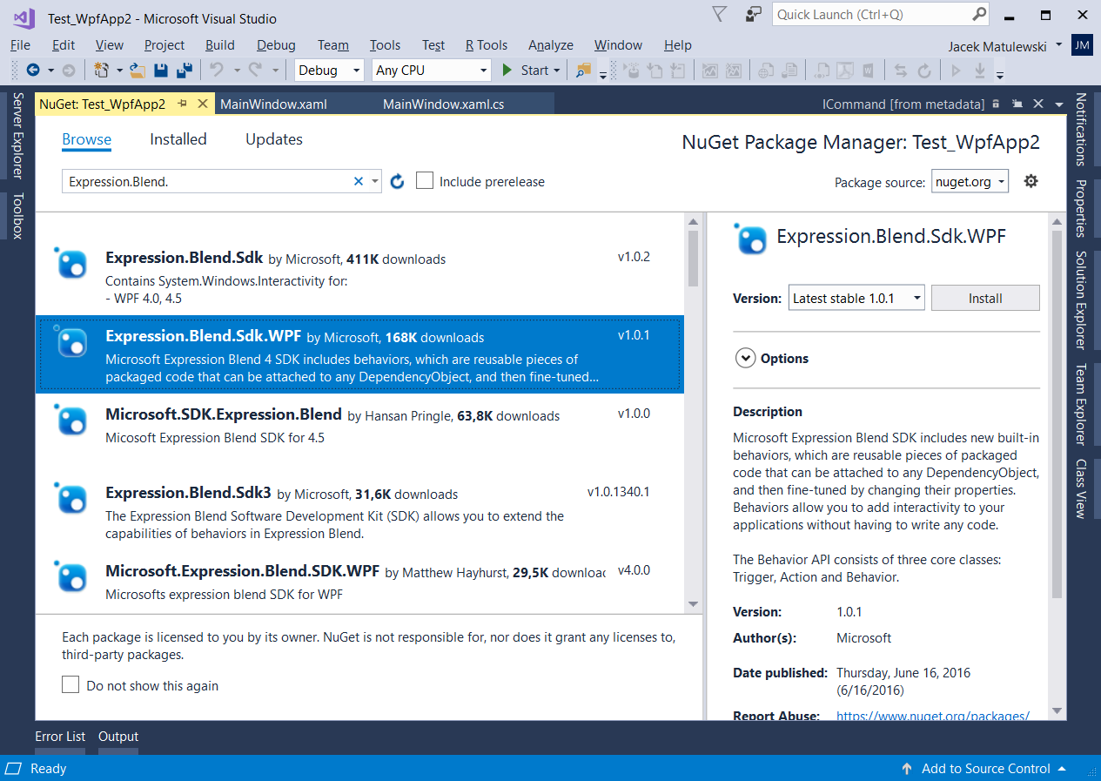
Zdarzenia → Polecenie

Slide 15
Zdarzenia → Polecenie
<Window x:Class="KoloryWPF.MainWindow"
xmlns="http://schemas.microsoft.com/winfx/2006/xaml/presentation"
...
xmlns:i="http://schemas.microsoft.com/expression/2010/interactivity"
...
KeyDown="Window_KeyDown" Closed="Window_Closed" >
...
<Window.DataContext>
<vm:EdycjaKoloru />
</Window.DataContext>
<Window.InputBindings>
<KeyBinding Key="R" Modifiers="Control" Command="{Binding Resetuj}" />
<MouseBinding Gesture="MiddleClick" Command="{Binding Resetuj}" />
</Window.InputBindings>
<i:Interaction.Triggers>
<i:EventTrigger EventName="Closed">
<i:InvokeCommandAction Command="{Binding Zapisz}" />
</i:EventTrigger>
</i:Interaction.Triggers>
<Grid>
...
</Grid>
</Window>

Slide 16
Zachowania
Zachowania (behaviors) – kolejny mechanizm wprowadzony na potrzeby współpracy z Expression Blend. Umożliwia rozszerzanie możliwości klas kontrolek WPF.
Kod C# w warstwie widoku, ale nie code-behind.
public class ZamknięcieOknaPoNaciśnięciuKlawisza : Behavior<Window>
{
public Key Klawisz { get; set; }
protected override void OnAttached()
{
Window window = this.AssociatedObject;
if (window != null) window.PreviewKeyDown += Window_PreviewKeyDown;
}
private void Window_PreviewKeyDown(object sender, KeyEventArgs e)
{
Window window = (Window)sender;
if (e.Key == Klawisz) window.Close();
}
}
Rozszerzenie możliwości
okna (klasa Window)

Slide 17
Zachowania
Zachowania (behaviors) – kolejny mechanizm wprowadzony na potrzeby współpracy z Expression Blend. Umożliwia rozszerzanie możliwości klas kontrolek WPF.
Kod C# w warstwie widoku, ale nie code-behind.
<Window x:Class="KoloryWPF.MainWindow"
...
xmlns:local="clr-namespace:KoloryWPF"
xmlns:vm="clr-namespace:KoloryWPF.ModelWidoku"
xmlns:i="http://schemas.microsoft.com/expression/2010/interactivity"
Title="Kolory WPF" Height="480" Width="640">
...
<i:Interaction.Triggers>
<i:EventTrigger EventName="Closed">
<i:InvokeCommandAction Command="{Binding Zapisz}" />
</i:EventTrigger>
</i:Interaction.Triggers>
<i:Interaction.Behaviors>
<local:ZamknięcieOknaPoNaciśnięciuKlawisza Klawisz="Esc" />
</i:Interaction.Behaviors>
...

Slide 18
Własności zależności
Własności zależności (dependency properties):
typowy sposób definiowania własności w kontrolkach,
przechowują wartości (niezmienione) nie w polach, a w zewnętrznym słowniku w klasie DependencyObject,
„dziedziczenie” wartości (domyślnych) przy zagnieżdżeniach (najczęstszy scenariusz).

Slide 19
Własności zależności
public class PrzyciskZamykającyOkno : Behavior<Window>
{
public static readonly DependencyProperty PrzyciskProperty =
DependencyProperty.Register(
"Przycisk", //nazwa w XAML
typeof(Button), //typ własności
typeof(PrzyciskZamykającyOkno), //typ właściciela
new PropertyMetadata(null, PrzyciskZmieniony) //metadane
);
public Button Przycisk
{
get { return (Button)GetValue(PrzyciskProperty); }
set { SetValue(PrzyciskProperty, value); }
}
private static void PrzyciskZmieniony(DependencyObject d,
DependencyPropertyChangedEventArgs e)
{
Window window = (d as PrzyciskZamykającyOkno).AssociatedObject;
RoutedEventHandler button_Click =
(object sender, RoutedEventArgs _e) => { window.Close(); };
if (e.OldValue != null) ((Button)e.OldValue).Click -= button_Click;
if (e.NewValue != null) ((Button)e.NewValue).Click += button_Click;
}
}

Slide 20
Własności zależności
Przycisk w kodzie XAML:
<Window x:Class="KoloryWPF.MainWindow"
...
Title="Kolory WPF" Height="480" Width="640">
...
<i:Interaction.Behaviors>
<local:ZamknięcieOknaPoNaciśnięciuKlawisza Klawisz="Escape" />
<local:PrzyciskZamykającyOkno x:Name="przyciskZamykającyOkno"
Przycisk="{Binding ElementName=przyciskZamknij}" />
</i:Interaction.Behaviors>
<Grid>
...
<Button x:Name="przyciskZamknij" Content="Zamknij"
Height="25" Width="75" Margin="100,0,0,10"
VerticalAlignment="Bottom" HorizontalAlignment="Left" />
</Grid>
</Window>

Slide 21
Własności zależności
Zachowanie dołączone do okna:
<Window x:Class="KoloryWPF.MainWindow"
...
Title="Kolory WPF" Height="480" Width="640">
...
<i:Interaction.Behaviors>
<local:ZamknięcieOknaPoNaciśnięciuKlawisza Klawisz="Escape" />
<local:PrzyciskZamykającyOkno x:Name="przyciskZamykającyOkno"
Przycisk="{Binding ElementName=przyciskZamknij}" />
</i:Interaction.Behaviors>
<Grid>
...
<Button x:Name="przyciskZamknij" Content="Zamknij"
Height="25" Width="75" Margin="100,0,0,10"
VerticalAlignment="Bottom" HorizontalAlignment="Left" />
</Grid>
</Window>

Slide 22
Własności zależności
Dodajmy do zachowania polecenie wykonywane przed zamknięciem okna:
public class PrzyciskZamykającyOkno : Behavior<Window>
{
public static readonly DependencyProperty PrzyciskProperty = ...
public Button Przycisk ...
public static readonly DependencyProperty PolecenieProperty =
DependencyProperty.Register(
"Polecenie",
typeof(ICommand),
typeof(PrzyciskZamykającyOkno));
public ICommand Polecenie
{
get { return (ICommand)GetValue(PolecenieProperty); }
set { SetValue(PolecenieProperty, value); }
}
...
}

Slide 23
Własności zależności
Dodajmy do zachowania polecenie wykonywane przed zamknięciem okna:
public class PrzyciskZamykającyOkno : Behavior<Window>
{
...
public static readonly DependencyProperty ParametrPoleceniaProperty =
DependencyProperty.Register(
"ParametrPolecenia",
typeof(object),
typeof(PrzyciskZamykającyOkno));
public object ParametrPolecenia
{
get { return GetValue(ParametrPoleceniaProperty); }
set { SetValue(ParametrPoleceniaProperty, value); }
}
...
}

Slide 24
Własności zależności
Dodajmy do zachowania polecenie wykonywane przed zamknięciem okna:
public class PrzyciskZamykającyOkno : Behavior<Window>
{
...
private static void PrzyciskZmieniony(DependencyObject d,
DependencyPropertyChangedEventArgs e)
{
Window window = (d as PrzyciskZamykającyOkno).AssociatedObject;
RoutedEventHandler button_Click =
(object sender, RoutedEventArgs _e) =>
{
ICommand polecenie = (d as PrzyciskZamykającyOkno).Polecenie;
object parametrPolecenia =
(d as PrzyciskZamykającyOkno).ParametrPolecenia;
if (polecenie != null) polecenie.Execute(parametrPolecenia);
window.Close();
};
if (e.OldValue != null) ((Button)e.OldValue).Click -= button_Click;
if (e.NewValue != null) ((Button)e.NewValue).Click += button_Click;
}
}

Slide 25
Własności doczepiane
Własność doczepiana (attached property) np. Grid.Row, Dock.Top itp.
Metoda DependencyProperty.RegisterAttached rejestruje własność doczepianą (por. z metodą Register).
Zwracaną przez nią wartość przechowujemy w statycznym polu
Oprócz tego definiujemy dwie statyczne metody: SetNazwaWłasności i GetNazwaWłasności.
Jeżeli te wszystkie elementy zamkniemy w osobnej klasie statycznej, uzyskamy zachowanie doczepiane (ang. attached behavior) – nie dziedziczy z Behavior<>.

Slide 26
Własności doczepiane
public static class KlawiszWyłączBehavior
{
public static Key GetKlawisz(DependencyObject d)
{
return (Key)d.GetValue(KlawiszProperty);
}
public static void SetKlawisz(DependencyObject d, Key value)
{
d.SetValue(KlawiszProperty, value);
}
public static readonly DependencyProperty KlawiszProperty =
DependencyProperty.RegisterAttached(
"Klawisz",
typeof(Key),
typeof(KlawiszWyłączBehavior),
new PropertyMetadata(Key.None, KlawiszZmieniony));
...
Nadal wartość przechowywana
w innym miejscu

Slide 27
Własności doczepiane
public static class KlawiszWyłączBehavior
{
public static Key GetKlawisz(DependencyObject d)
{
return (Key)d.GetValue(KlawiszProperty);
}
public static void SetKlawisz(DependencyObject d, Key value)
{
d.SetValue(KlawiszProperty, value);
}
public static readonly DependencyProperty KlawiszProperty =
DependencyProperty.RegisterAttached(
"Klawisz",
typeof(Key),
typeof(KlawiszWyłączBehavior),
new PropertyMetadata(Key.None, KlawiszZmieniony));
...
Nadal wartość przechowywana
w innym miejscu

Slide 28
Własności doczepiane
public static class KlawiszWyłączBehavior
{
...
private static void KlawiszZmieniony(DependencyObject d,
DependencyPropertyChangedEventArgs e)
{
Key klawisz = (Key)e.NewValue;
if(d is Window)
{
(d as Window).PreviewKeyDown +=
(object sender, KeyEventArgs _e) =>
{
if (_e.Key == klawisz) (sender as Window).Close();
};
}
else ... //tu reakcja dla innych elementów niż okno
}
}
else
{
(d as UIElement).PreviewKeyDown +=
(object sender, KeyEventArgs _e) =>
{
if (_e.Key == klawisz)
(sender as UIElement).IsEnabled = false;
};
}

Slide 29
Własności doczepiane
Przykłady użycia:
<Window x:Class="KoloryWPF.MainWindow"
...
xmlns:local="clr-namespace:KoloryWPF"
...
local:KlawiszWyłączBehavior.Klawisz="Q" >
...
<Grid local:KlawiszWyłączBehavior.Klawisz="W">
...
<Slider x:Name="sliderR"
Margin="10,0,40,94" Height="22"
VerticalAlignment="Bottom" Maximum="255"
Value="{Binding R, Mode=TwoWay,
Converter={StaticResource konwersjaByteDouble}}"
local:KlawiszWyłączBehavior.Klawisz="E" />
...
</Grid>
</Window>

Slide 30
Podsumowanie
W MVVM nadal obecne są zdarzenia, tylko są „ucywilizowane” i ukryte (nie ma ich w kodzie XAML)
Własności zależności i własności doczepiane trudno się testuje, ale są kodem używanym wielokrotnie (łatwo przenaszalnym do kolejnych projektów)
Blend używa (i ma wiele gotowych) wiele zachowań, które rozszerzają możliwości WPF

